Slide 1
微信在教学中的应用
教师：张清兰

Slide 2
现代生活中有哪些交流工具呢？
这些都是一些常见当交流工具！

Slide 3
微信，是一种生活方式
微信 (WeChat)^{[1]} 是腾讯公司于2011年1月21日推出的一个为智能终端提供即时通讯服务的免费应用程序，^{[1]} 微信支持跨通信运营商、跨操作系统平台通过网络快速发送免费（需消耗少量网络流量）语音短信、视频、图片和文字，同时，也可以使用通过共享流媒体内容的资料和基于位置的社交插件“摇一摇”、“漂流瓶”、“朋友圈”、”公众平台“、”语音记事本“等服务插件。
截止到2015年第一季度，微信已经覆盖中国 90% 以上的智能手机，月活跃用户达到 5.49 亿，用户覆盖 200 多个国家、超过 20 种语言。^{[2]} 此外，各品牌的微信公众账号总数已经超过 800 万个，移动应用对接数量超过 85000 个，微信支付用户则达到了 4 亿左右。^{[2]}
微信提供公众平台、朋友圈、消息推送等功能，用户可以通过“摇一摇”、“搜索号码”、“附近的人”、扫二维码方式添加好友和关注公众平台，同时微信将内容分享给好友以及将用户看到的精彩内容分享到微信朋友圈。
2013年11月注册用户量突破6亿，是亚洲地区最大用户群体的移动即时通讯软件。
2015年春节期间，微信联合各类商家推出春节“摇红包”活动，送出金额超过5亿的现金红包。6月30日，腾讯以17.6亿元投得广州琶洲地块以建设微信总部大楼。
2016年3月1日起，微信支付对转账功能停止收取手续费。同日起，对提现功能开始收取手续费。^{[3]} 3月10日，微信官方首次公布“企业微信”的相关细节，并于4月18日通过应用宝正式发布安卓版。8月，微信与支付宝同获香港首批支付牌照，意欲争夺新市场^{[4]} 。

Slide 4
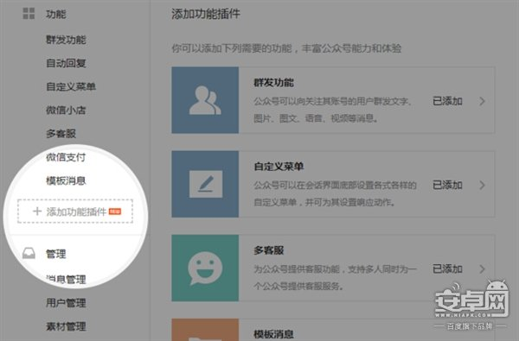
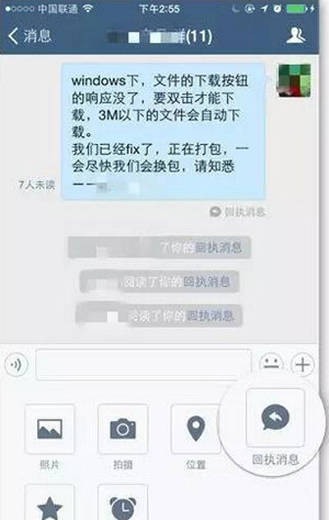
具体功能
聊天
视频
播放音乐
传照片
其他功能

Slide 5
微信在教学中的优势
1.微信有庞大的用户群，可以直接用手机QQ登陆微信
2.微信可以对用户设置分组，并发布有声有图有文字的多媒体资讯信息。
3.微信可以与用户实时进行交流，特别适用于互动式的学习。
4. .微信平台提供朋友圈功能，是传统教学模式的良好辅助。
5.微信平台可以通过其强大的分享能力，将网络上的所有教学资源整合起来。

Slide 6
微信使用率排名：

Slide 7
小结
现代社会科技发展快速，教育打破传统。或许多年后又有新的工具，作为老师我们要做的就是不断吸取新知识，将其运用在课堂上，让学生们更好的吸收，提高教学质量。

Slide 8
谢谢

